Slide 1
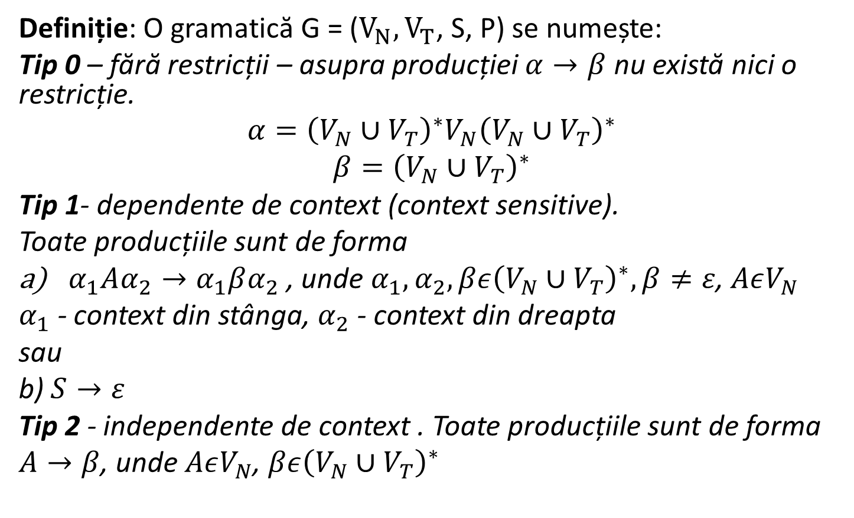
Clasificarea Chomsky
Definiție: O gramatică G = ($V_{N},V_{T}$, S, P) se numește:
Tip 0 – fără restricții – asupra producției $α→β$ nu există nici o restricție.
$$α={\left(V_{N}∪V_{T}\right)}^{∗}V_{N}{\left(V_{N}∪V_{T}\right)}^{∗}$$
$$β={\left(V_{N}∪V_{T}\right)}^{∗}$$
Tip 1- dependente de context (context sensitive).
Toate producțiile sunt de forma
$α_{1}Aα_{2}→α_{1}βα_{2}$ , unde $α_{1},α_{2},βε{\left(V_{N}∪V_{T}\right)}^{∗}, β≠ε$, $AεV_{N}$
$α_{1}$ - context din stânga, $α_{2}$ - context din dreapta
sau
b) $S→ε$
Tip 2 - independente de context . Toate producțiile sunt de forma
$A→β$, unde $AεV_{N}$, $βε{\left(V_{N}∪V_{T}\right)}^{∗}$

Slide 2
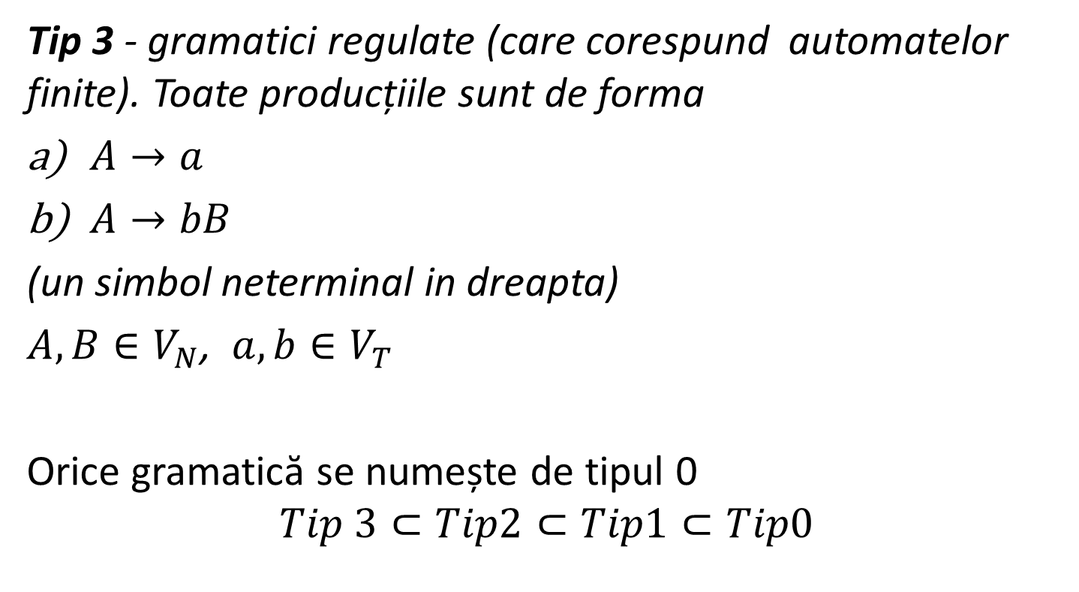
Clasificarea Chomsky
Tip 3 - gramatici regulate (care corespund automatelor finite). Toate producțiile sunt de forma
$A→a$
$A→bB$
(un simbol neterminal in dreapta)
$A,B∈V_{N}$, $a,b∈V_{T}$
Orice gramatică se numește de tipul 0
$$Tip 3⊂Tip2⊂Tip1⊂Tip0$$

Slide 3
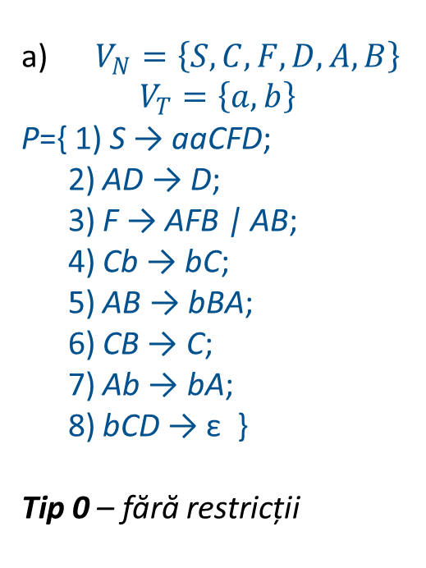
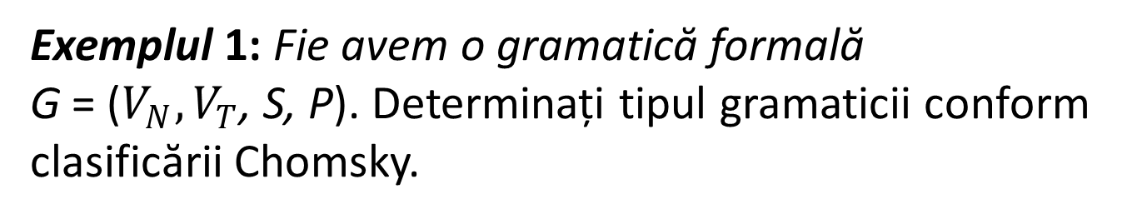
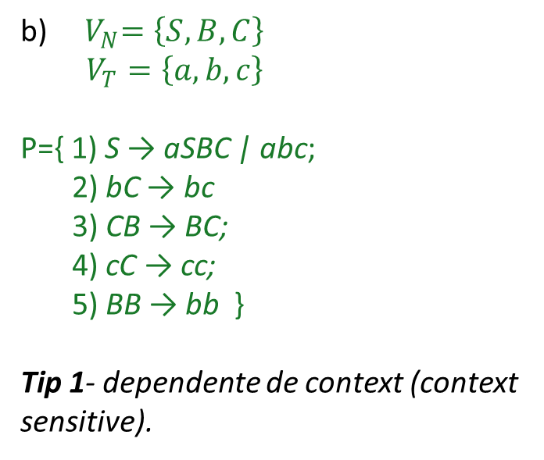
Exemplul 1: Fie avem o gramatică formală G = ($V_{N},V_{T}$, S, P). Determinați tipul gramaticii conform clasificării Chomsky.
a) $V_{N}=\left\{S,C,F,D,A,B\right\}$
$$V_{T}=\left\{a,b\right\}$$
P={ 1) S → aaCFD;
2) AD → D;
3) F → AFB | AB;
4) Cb → bC;
5) AB → bBA;
6) CB → C;
7) Ab → bA;
8) bCD → ε }
Tip 0 – fără restricții
b) ${ V}_{N}=\left\{S,B,C\right\}$
$V_{T}=\left\{a,b,c\right\}$
P={ 1) S → aSBC | abc;
2) bC → bc
3) CB → BC;
4) cC → cc;
5) BB → bb }
Tip 1- dependente de context (context sensitive).

Slide 4
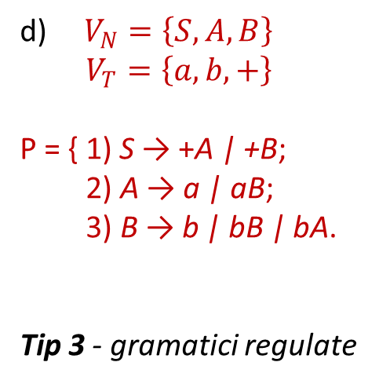
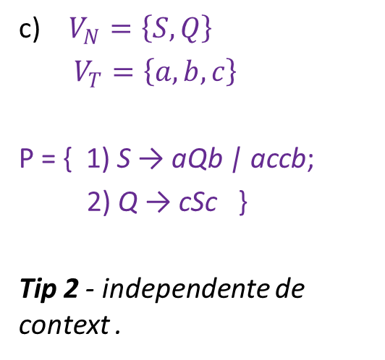
Exemplul 1: (continuare)
c) $V_{N}=\left\{S,Q\right\}$
$V_{T}=\left\{a,b,c\right\}$
P = { 1) S → aQb | accb;
2) Q → cSc }
Tip 2 - independente de context .
d) $V_{N}=\left\{S,A,B\right\}$
$V_{T}=\left\{a,b,+\right\}$
P = { 1) S → +A | +B;
2) A → a | aB;
3) B → b | bB | bA.
Tip 3 - gramatici regulate

Slide 5
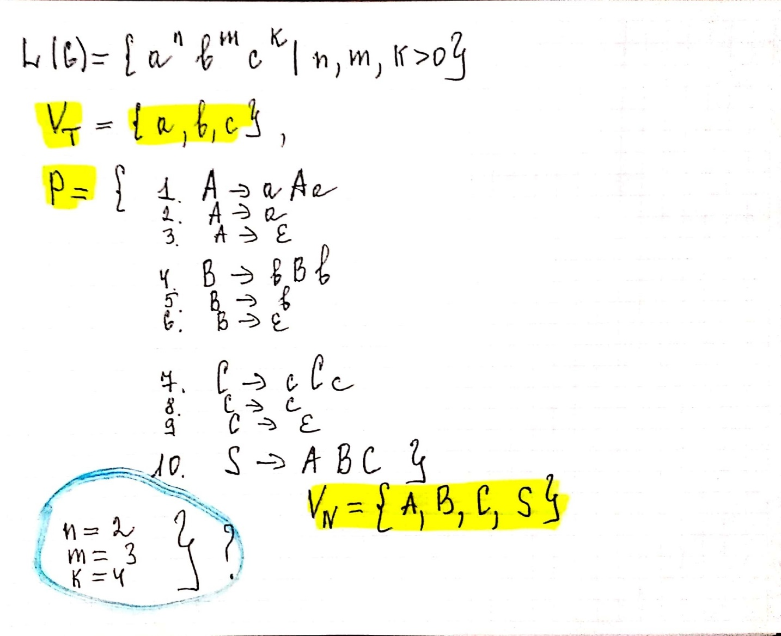
Exemplul: Obțineți gramatica pentru limbajul dat. La ce tip conform clasificării Chomcky aparține gramatica obținută? Rezolvare:

